Slide 1
Word Segmentation for Chinese Legal Documents
Jing Ji

Slide 2
Task Description
  Input:
    nltk.corpus.udhr.raw(fileids=‘Chinese_Mandarin-GB2312')
    '世界人权宣言\n联合国大会一九四八年十二月十日第217A(III)号决议通过并颁布\n\n1948 年 12 月 10 日， 联 合 国 大 会 通 过 并 颁 布《 世 界 人 权 宣 言》。 这 一 具 有 历 史 意 义 的《 宣 言》 颁 布 后， 大 会 要 求 所 有 会 员 国 广 为 宣 传， 并 且“ 不 分 国 家 或 领 土 的 政 治 地 位 , 主 要 在 各 级 学 校 和 其 他 教 育 机 构 加 以 传 播、 展 示、 阅 读 和 阐 述。” 《 宣 言 》 全 文 如 下：\n\n序 言\n鉴 于 对 人 类 家 庭 所 有 成 员 的 固 有 尊 严 及 其 平 等 的 和 不 移 的 权 利 的 承 认, 乃 是 世 界 自 由、 正 义 与 和 平 的 基 础, \n\n鉴 于 对 人 权 的 无 视 和 侮 蔑 已 发 展 为 野 蛮 暴 行, 这 些 暴 行 玷 污 了 人 类 的 良 心, 而 一 个 人 人 享 有 言 论 和 信 仰 自 由 并 免 予 恐 惧 和 匮 乏 的 世 界 的 来 临, 已 被 宣 布 为 普 通 人 民 的 最 高 愿 望, \n\n鉴 于 为 使 人 类 不 致 迫 不 得 已 铤 而 走 险 对 暴 政 和 压 迫 进 行 反 叛, 有 必 要 使 人 权 受 法 治 的 保 护, \n\n鉴 于 有 必 要 促 进 各 国 间 友 好 关 系 的 发 展……
  Output:
    联合国/大会/一九四八/年/十二/月/十/日/第/217/A/(/III/)/号/决议/通过/并/颁布/1948/年/12/月/10/日/，/联合国/大会/通过/并/颁布/《/世界/人权/宣言/》/。

Slide 3
Task Analysis
Data Collection & Preprocessing
  Chinese version of UDHR
  word list for matching
    Chinese word list for segmentation (350 thousands)
    stopwords list (including punctuation)
    idiom list
Segmentation Steps
  matching approach
  disambiguation

Slide 4
Chinese Version of UDHR
text = text.replace(" ","")
text = re.split(“\n+”,text)
[‘世界人权宣言’,
'联合国大会一九四八年十二月十日第217A(III)号决议通过并颁布',
'1948年12月10日，联合国大会通过并颁布《世界人权宣言》。这一具有历史意义的《宣言》颁布后，大会要求所有会员国广为宣传，并且“不分国家或领土的政治地位,主要在各级学校和其他教育机构加以传播、展示、阅读和阐述。”《宣言》全文如下：',
‘序言’,
‘鉴于对人类家庭所有成员的固有尊严及其平等的和不移的权利的承认,乃是世界自由、正义与和平的基础,',
……]

Slide 5
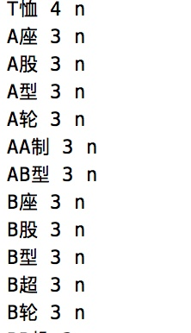
Word List for Matching
coding format
  utf-8
word extraction
  word_frequency_POS

Slide 6
Word List for Matching
Monosyllable
  “和” (conj.); “一”(num.); “的”(aux.); “在”(prep.); “人”(“man”)
Bisyllable (normal foot; most common)
  “人民”(“people”); “和平”(“peace”)
Trisyllable (super foot)
  “任何人” (“anyone”)
Quadrisyllable
  “迫不得已” (“be forced to do”)
Other
  “阿尔茨海默病” (“Alzheimer”)

Slide 7
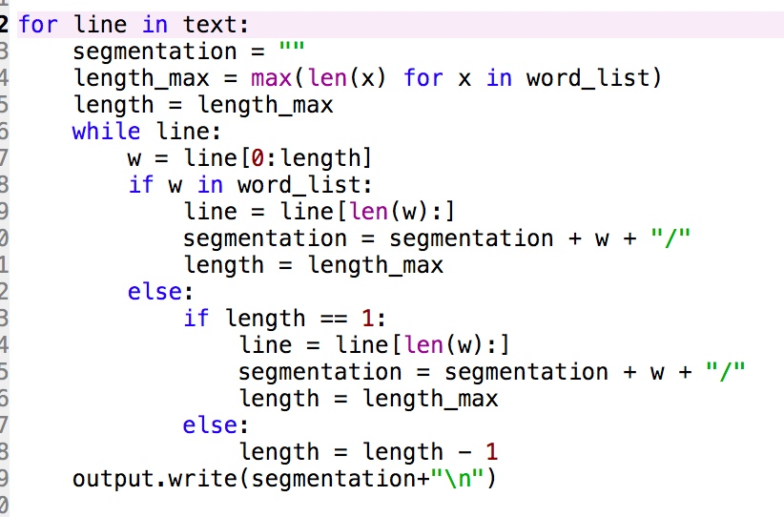

Matching Approach
Forward Maximum Matching (MM)
  error from ambiguity
    这/一具/有
    这/一/具有
    不行/为
    不/行为
  error from unlisted words
    铭/念/ vs 铭念
    婚/生/ vs 婚生
  error from noise words (proper names)
    方有权 vs 方/有权

Slide 8
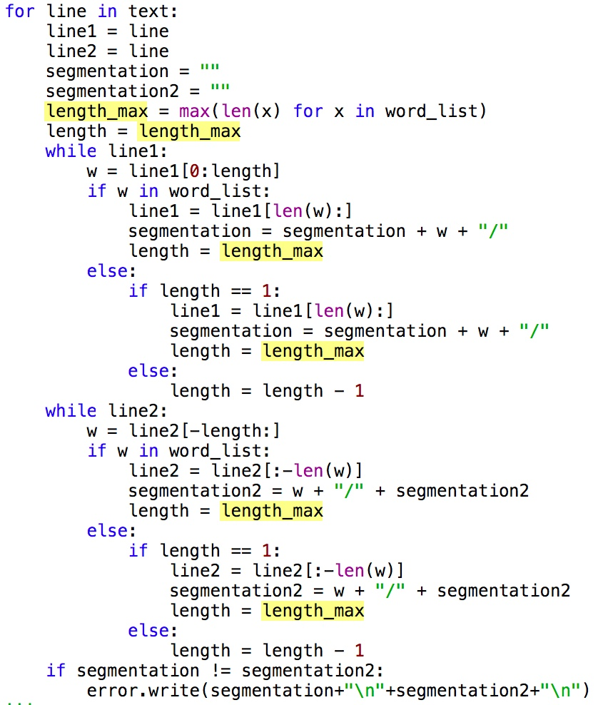
Finding Ambiguity
MM + RMM(reverse maximum matching)
  MM: /所有人/民和/所有/国家
  RMM: /所有人/民和/所有/国家
  MM: 男女平等/权利
  RMM: 男女/平等权利
reverse minimum matching(RMM2)
  RMM2: 联合国大会一九四八/年十二月十日第217A(III)/号/决/议/通/过/并/颁/布/

Slide 9
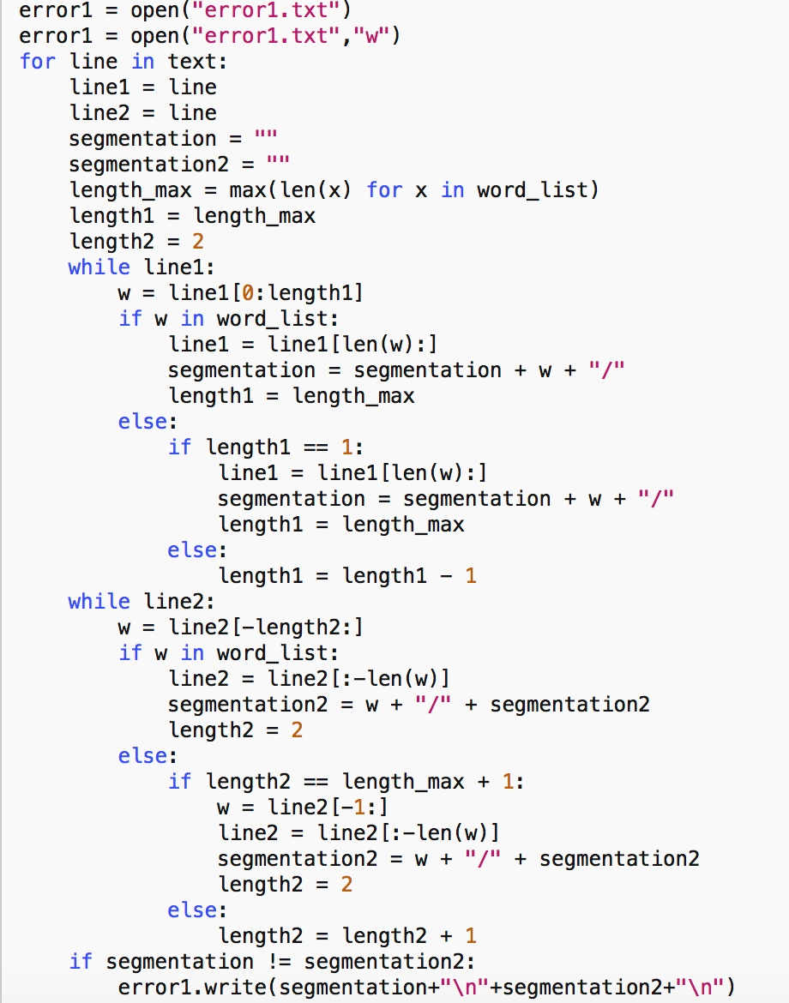
Finding Ambiguity
MM + modified reverse minimum matching(RMM3)
  bisyllable
  reverse minimum matching
RMM3: 男女/平等/权利

Slide 10
Finding Ambiguity
  MM: 任何人/
  RMM3: 任/何人/
  MM: 迫不得已/
  RMM3: 迫/不得已/
  MM: 所有人/民和/所有/国家
  RMM3: 所/有人/民和/所有/国家

Slide 11
Disambiguation with Prosodic Rules
Order of Segmentation (prosodic constraints)
  RMM4
    monosyllable(stopword) + quadrisyllable(idiom)
    trisyllable (first syllable not in stopword)
    bisyllable
    reverse minimum matching

Slide 12
Remaining Problems
Dates and Numbers
  一九/四八年/ vs 1/9/4/8/年
  第/2/1/7/A/(/I/I/I/)/号
  第/二十二/条/
  第二十/条/
Syntactic Problem
  /有/必/要使/
  /每/一/个人/
Lexical Problem
  /铭/念/

Slide 13
Disambiguation with Register
adding legal terms to word list
deleting register-unrelated noise words from word list

Slide 14
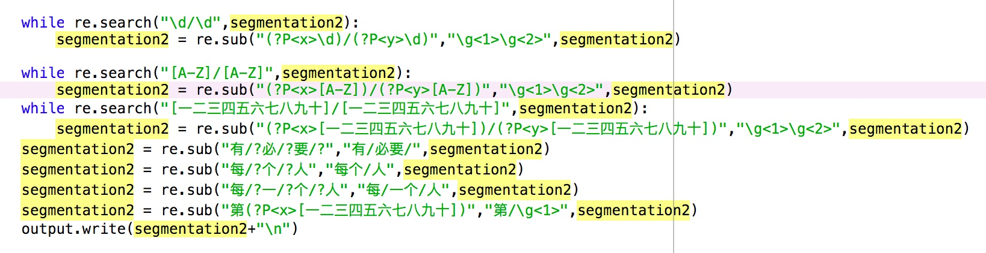
Disambiguation with Syntactic Rules

Slide 15
Results
世界/人权/宣言/
联合国/大会/一九四八/年/十二/月/十/日/第/217/A/(/III/)/号/决议/通过/并/颁布/
1948/年/12/月/10/日/，/联合国/大会/通过/并/颁布/《/世界/人权/宣言/》/。/这/一/具有/历史/意义/的/《/宣言/》/颁布/后/，/大会/要求/所有/会员国/广为/宣传/，/并且/“/不分/国家/或/领土/的/政治/地位/,/主要/在/各级/学校/和/其他/教育/机构/加以/传播/、/展示/、/阅读/和/阐述/。/”/《/宣言/》/全文/如下/：/
序言/
鉴于/对/人类/家庭/所有/成员/的/固有/尊严/及/其/平等/的/和/不移/的/权利/的/承认/,/乃是/世界/自由/、/正义/与/和平/的/基础/,/
鉴于/对/人权/的/无视/和/侮蔑/已/发展/为/野蛮/暴行/,/这些/暴行/玷污/了/人类/的/良心/,/而/一个/人人/享有/言论/和/信仰/自由/并/免予/恐惧/和/匮乏/的/世界/的/来临/,/已/被/宣布/为/普通/人民/的/最高/愿望/,/
鉴于/为/使/人类/不致/迫不得已/铤而走险/对/暴政/和/压迫/进行/反叛/,/有/必要/使/人权/受/法治/的/保护/,/
……
第/二十二/条/
每个/人/,/作为/社会/的/一员/,/有权/享受/社会/保障/,/并/有权/享受/他/的/个人/尊严/和/人格/的/自由/发展/所/必需/的/经济/、/社会/和/文化/方面/各种/权利/的/实现/,/这种/实现/是/通过/国家/努力/和/国际/合作/并/依照/各国/的/组织/和/资源/情况/。/
第/二十三/条/
㈠/人人/有权/工作/、/自由/选择/职业/、/享受/公正/和/合适/的/工作/条件/并/享受/免于/失业/的/保障/。/

Slide 16


